Slide 1
§ 12. Византия в Средневековье

Slide 2
Контроль знаний

Slide 3
План урока
Византийская империя на политической карте Европы
Социальные отношения
Византийские города
Православная церковь
Культура

Slide 4
1. Византийская империя на политической карте Европы

Slide 5
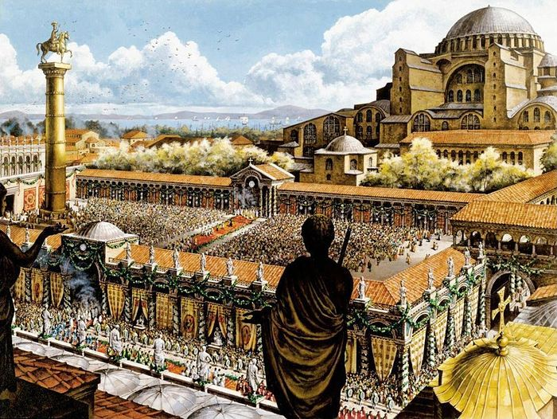
330 г. – основание Константинополя императором Константином

Slide 6
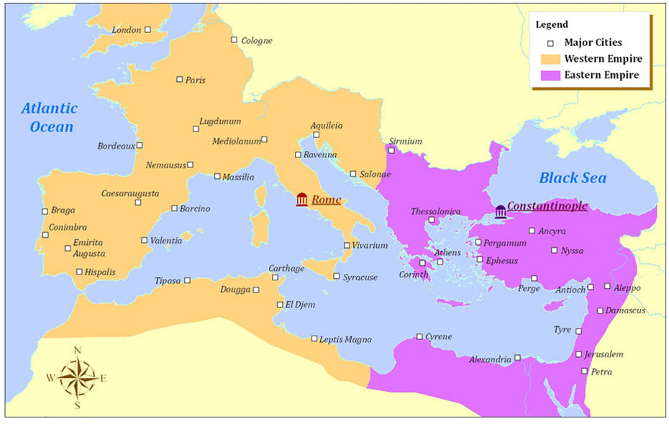
Западная и Восточная Римская империя

Slide 7
Особенности Византийской империи
Современники называли это государство Ромейской (то есть Римской) империей, а официальное название столицы звучало как «Новый Рим»
Подданные византийского императора гордо именовали себя «ромеями», что в переводе с греческого означало «римляне»
Основу населения Византии составлял греческий народ. Но на огромной территории государства проживали также сирийцы, армяне, грузины, евреи, славяне
Империя на момент расцвета включала в свой состав такие территории, как Балканский полуостров, Малая Азия, Сирия, Египет, часть Закавказья

Slide 8
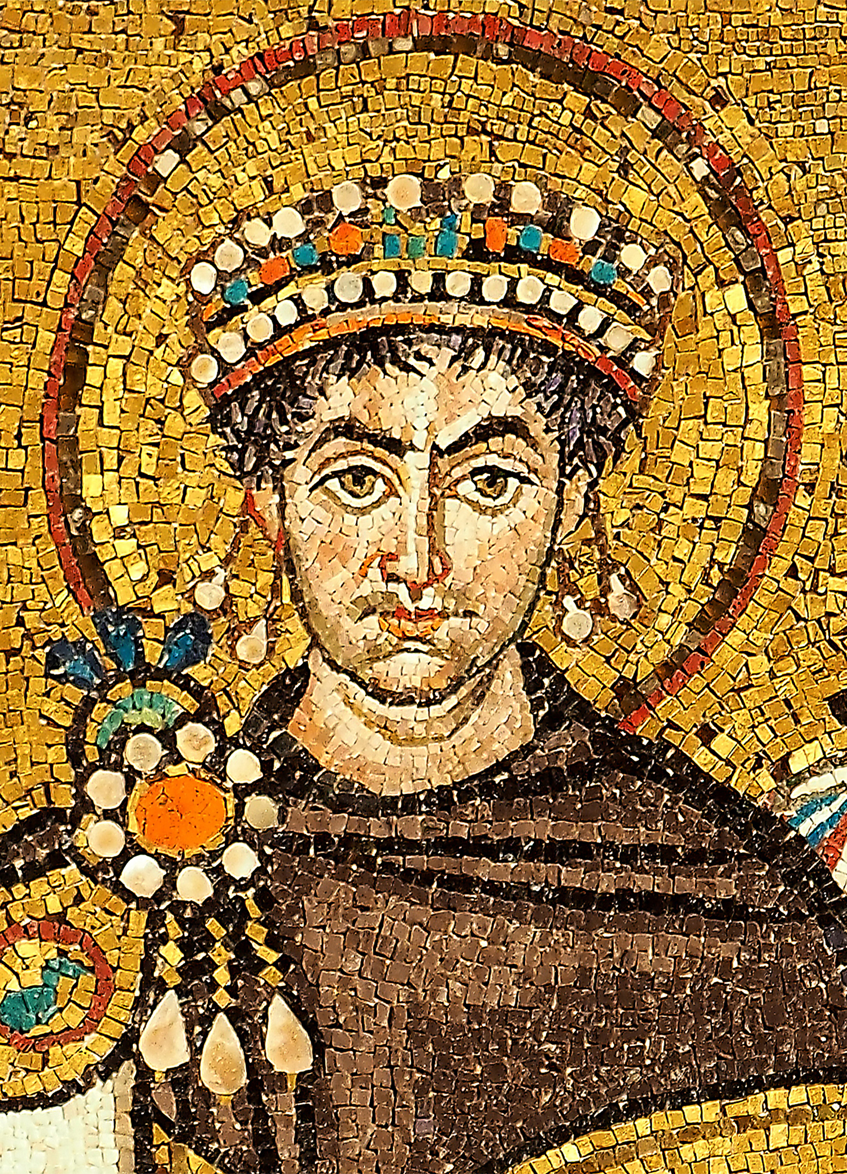
Юстиниан I
Император Византийской империи в 527-565 гг., при котором империя достигла наибольшего могущества

Slide 9
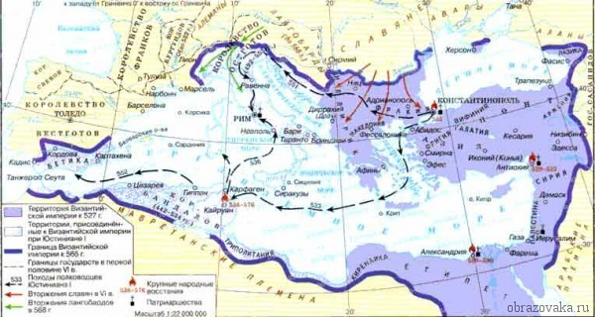
Византийская империя при Юстиниане I

Slide 10
Византийская империя после Юстиниана
В Х–ХI вв. Византия временно восстановила могущество
В конец XI в. на Византийскую империю обрушились турки-сельджуки
В 1204 г. Византию захватили крестоносцы, империя была восстановлена лишь в 1261 г.
К начале XV в. Византия вела постоянные войны со всеми соседями, в особенности с турками-османами

Slide 11
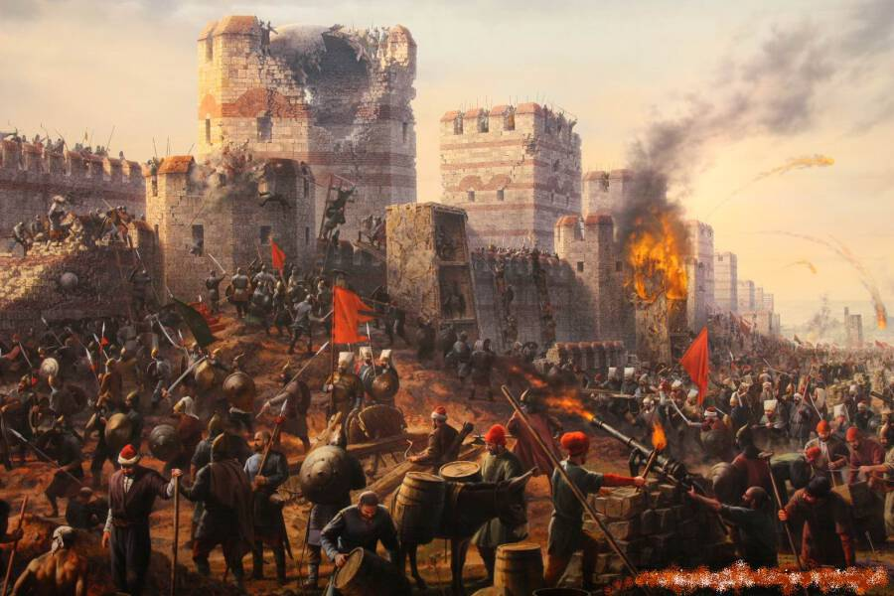
1453 г. – падение Константинополя

Slide 12
2. Социальные отношения

Slide 13
Особенности государственного устройства
Во главе византийского общества стоял император, являвшийся абсолютным монархом-самодержцем. Императорская власть считалась наследственной
Чиновники, высшая знать и духовенство составляли «верхушку» византийского общества
Монарх управлял империей с помощью огромного штата чиновников
Основу экономики составляли свободные крестьяне-общинники. Они владели пашней на правах частной собственности, а также могли пользоваться общинными угодьями и мельницами

Slide 14
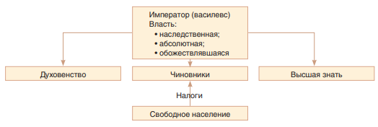
Государственный строй Византии

Slide 15
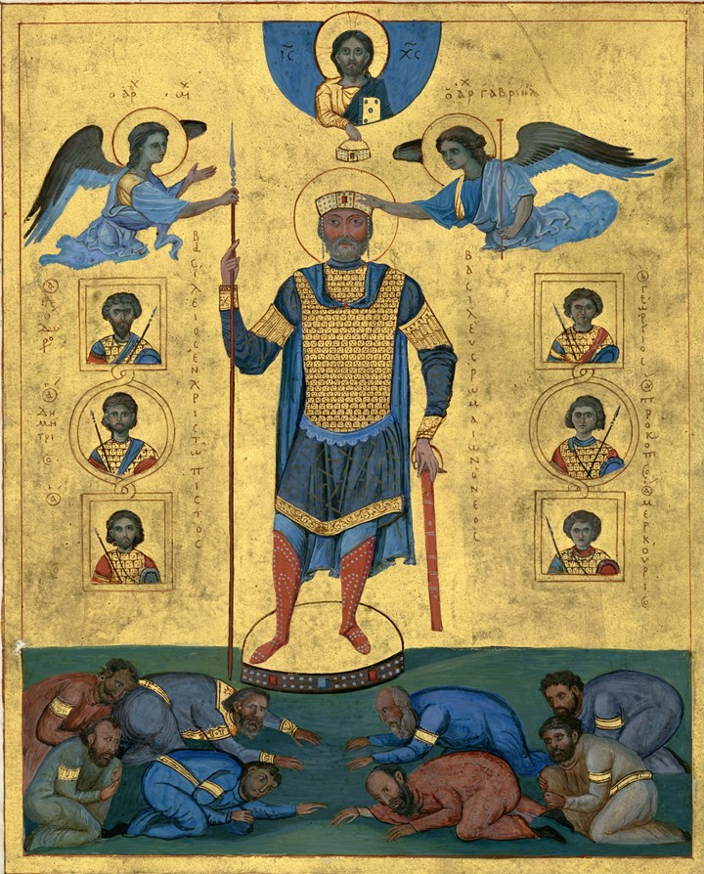
Византийский император (Василевс)

Slide 16
3. Византийские города

Slide 17
Особенности развития городов
После падения империи – в ее восточной части города продолжили развиваться, оставались центрами ремесла, торговли, науки и искусства
Главным городом империи была ее столица — Константинополь. Это был один из самых богатых и крупных городов того времени
Константинополь славился крупными рынками, учебными заведениями, храмами
Экономическое процветание Константинополя обеспечивалось за счет выгодного географического положения
Кроме Константинополя самыми крупными и значимыми городами являлись Александрия и Антиохия
В византийских городах были хорошо развиты различные ремесла

Slide 18
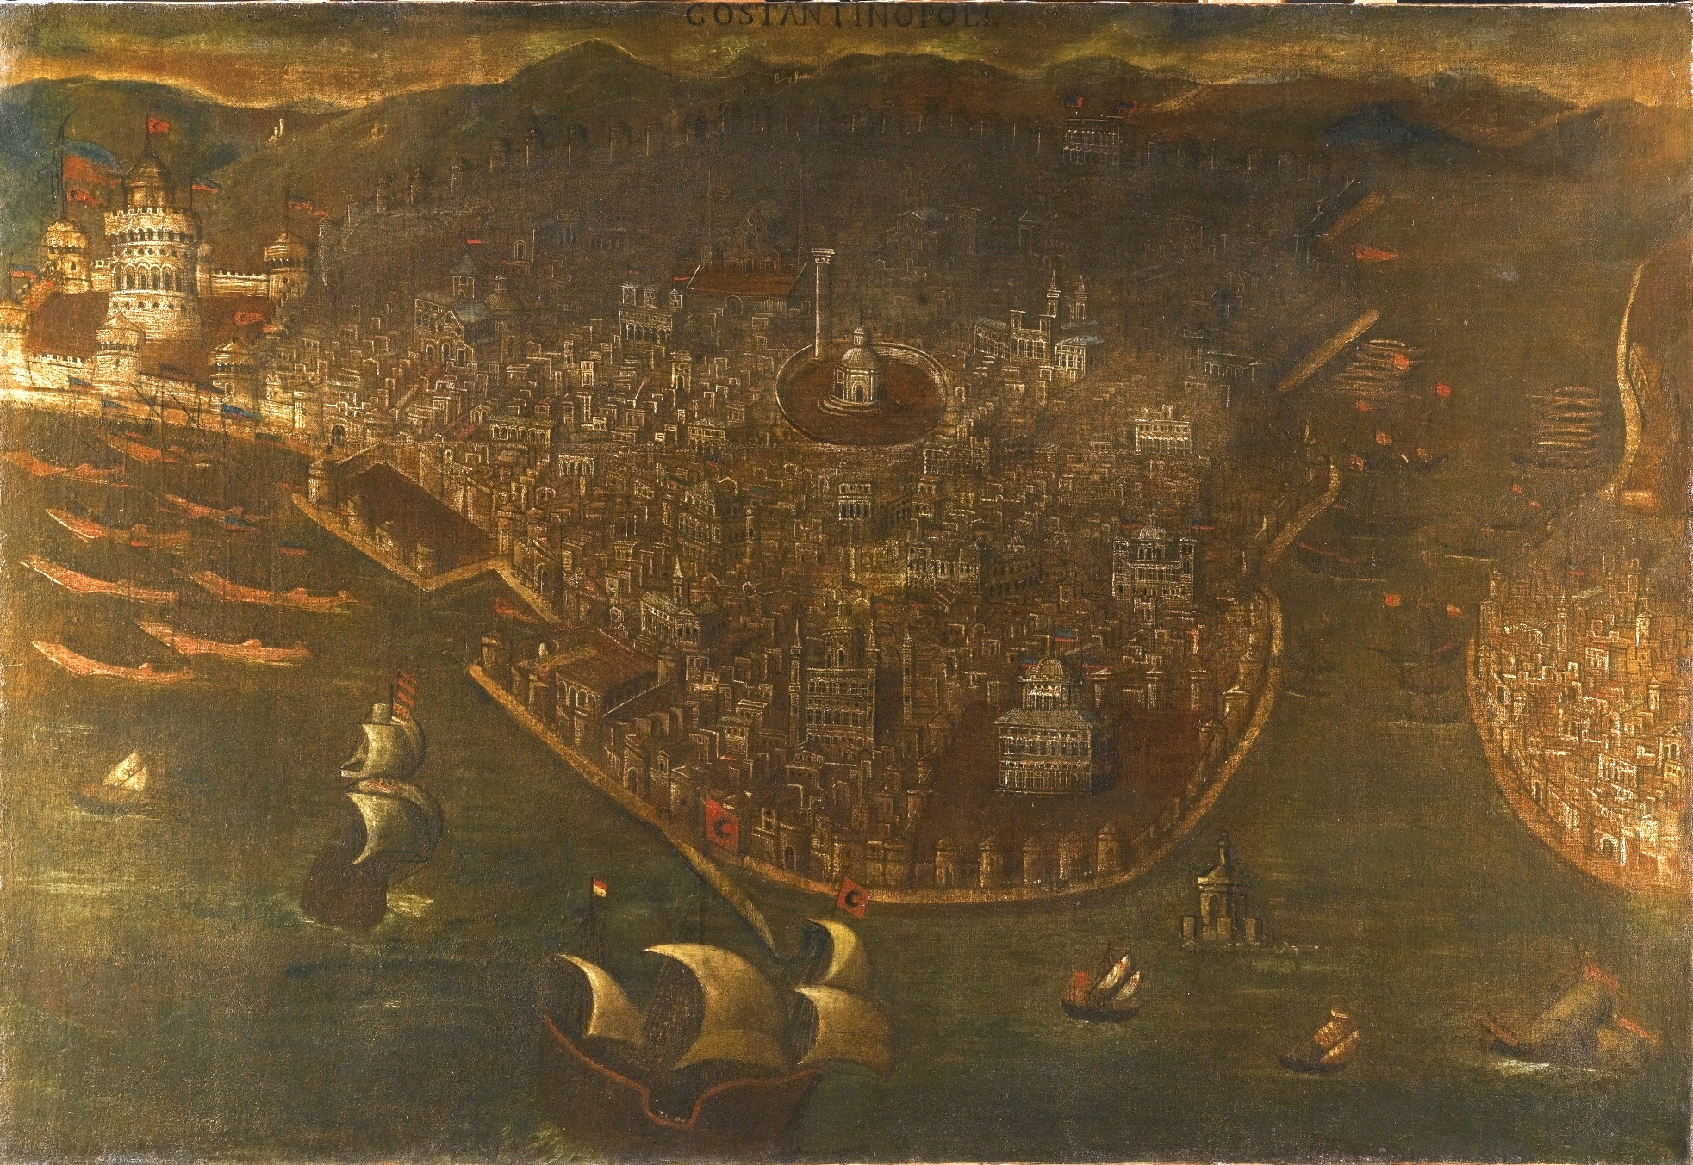
Константинополь

Slide 19
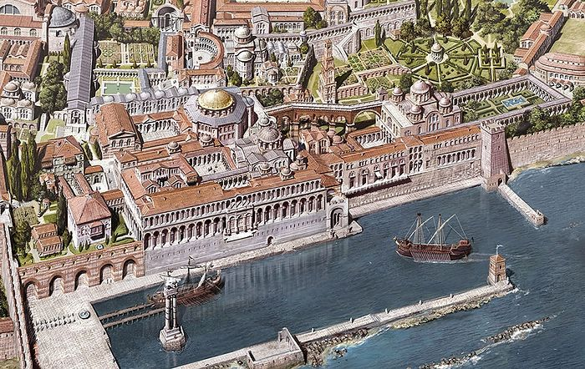
Константинополь

Slide 20
4. Православная церковь

Slide 21
Роль православной церкви
Христианство – основа Византийской империи
Православной церковью руководили четыре патриарха: константинопольский, александрийский, антиохийский и иерусалимский
Полномочия Константинопольского патриарха ограничивались властью императора. Именно император имел право назначать на церковные должности и смещать с них
Значимым для развития общества было монашество. Монахи активно занимались литературной деятельностью
Византийские церковные деятели братья Кирилл и Мефодий в IX в. создали на основе букв греческого алфавита славянскую азбуку — кириллицу, которой мы пользуемся и сейчас

Slide 22
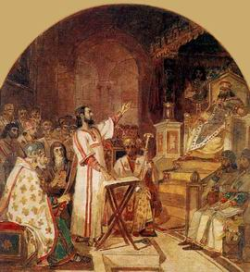
Патриарх и император

Slide 23
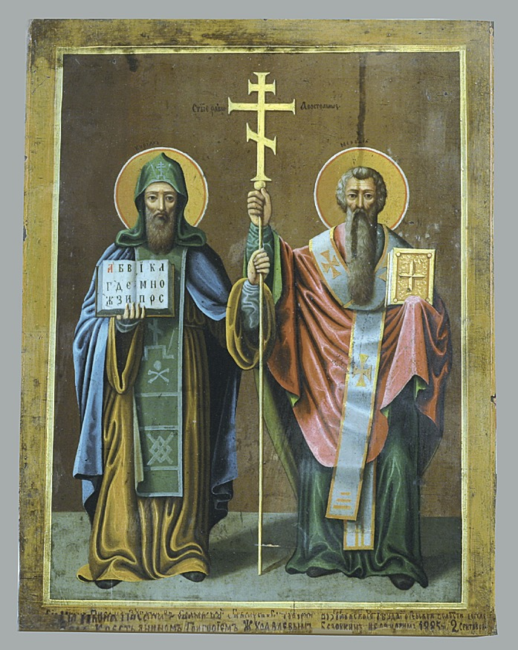
Кирилл и Мефодий

Slide 24
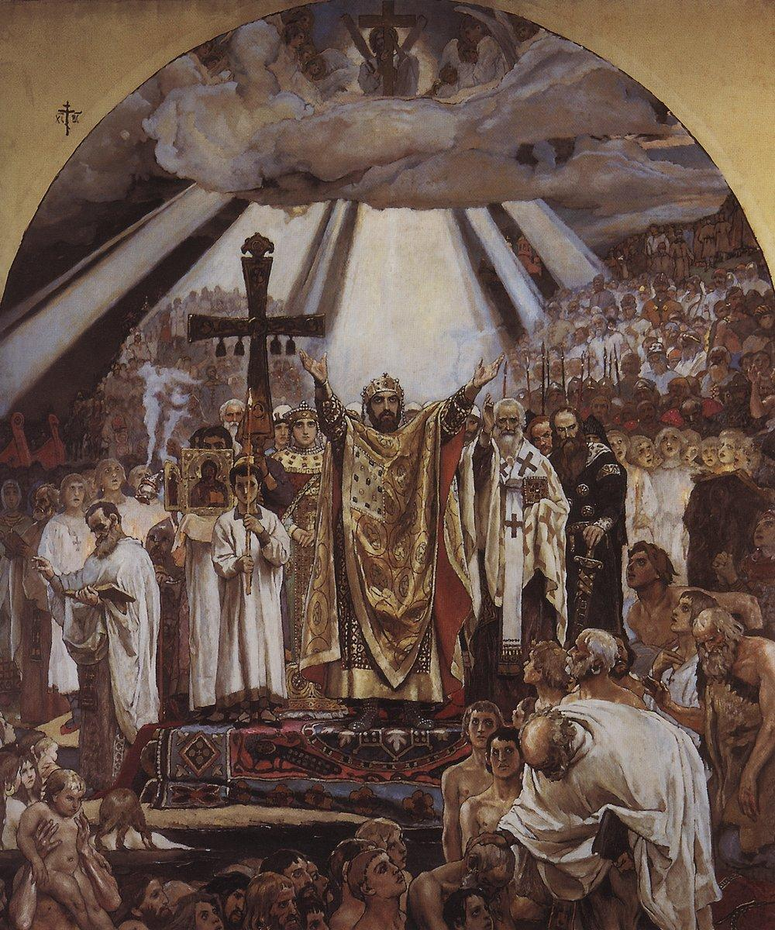
Крещение Руси

Slide 25
5. Культура

Slide 26
Особенности культурного развития
Формировалась на пересечении культур Запада и Востока. С началом Средневековья в ней не наблюдался характерный для западноевропейских стран упадок
Грамотность среди простых людей была не редкостью. Система образования включала как церковные, государственные, так и частные школы. Существовали высшие учебные заведения
Из научных дисциплин успешнее всего развивались математика, астрономия, география, химия, медицина, инженерное дело
Византийские географы превосходили западноевропейских в деле создания карт и планов городов. Большое внимание в Византии уделялось книжному делу
Особое развитие в империи получила архитектура. К XI в. сформировался наиболее распространенный тип церковного здания — крестово-купольный. Самым прославленным памятником византийского зодчества является знаменитый храм Святой Софии

Slide 27
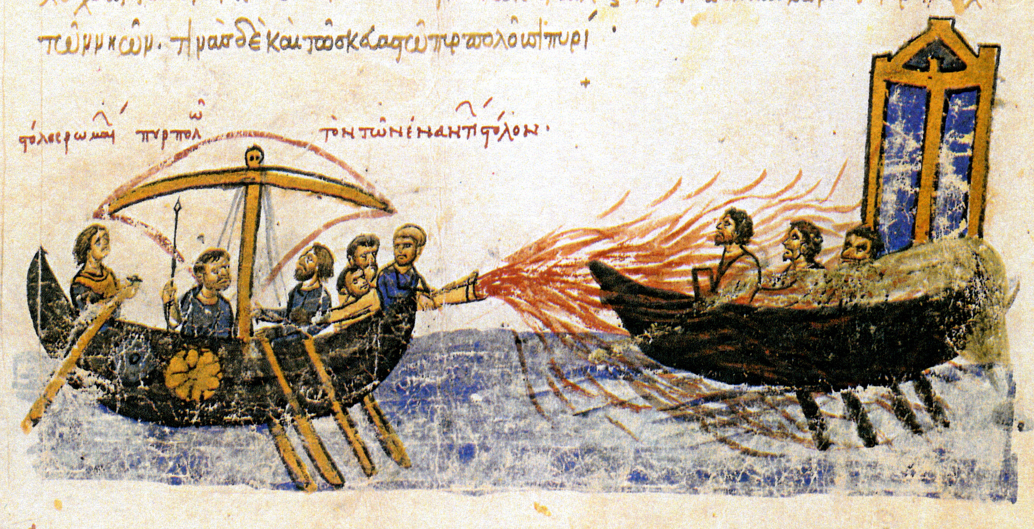
Греческий огонь

Slide 28
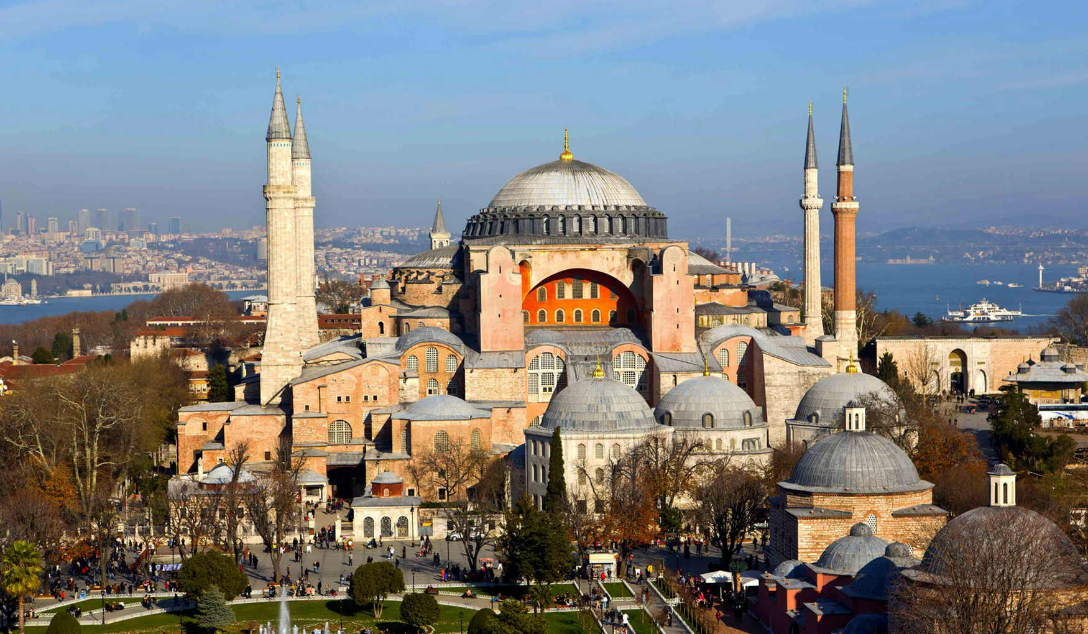
Собор Святой Софии (в данный момент мечеть)

Slide 29
Контроль знаний

Slide 30
Домашнее задание

Slide 31

Тест, оценки, д/з

